Slide 1
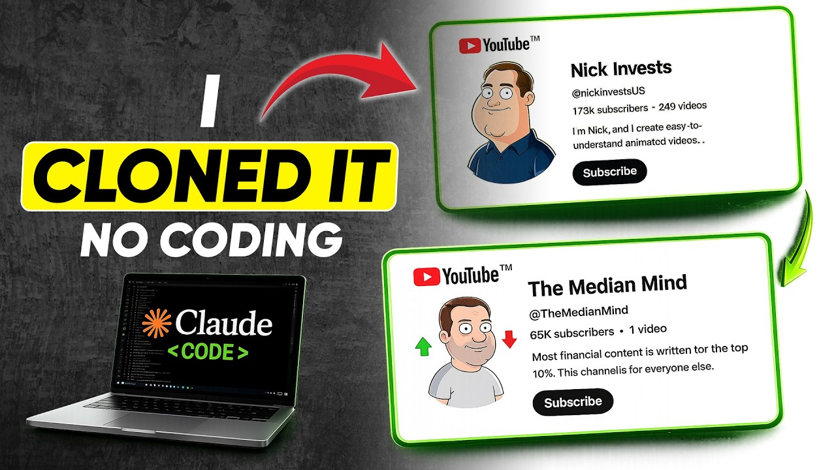
DREAMLABS COLLECTOR
I Cloned a YouTube Channel with Claude Code | No Coding | Full Tutorial
본 영상은 코딩 없이 Claude AI와 무료 도구를 활용하여 유튜브 채널을 복제하는 방법을 상세히 안내합니다. AI를 통해 성공적인 채널의 콘텐츠 공식을 역설계하고, 스크립트, 제목, 설명 생성부터 이미지 및 영상 제작까지 자동화하는 전 과정을 다룹니다. 특히, 얼굴을 드러내지 않고도 성공적인 유튜브 채널 전략을 모방하여 자동화 채널을 구축하고자 하는 시청자에게 유용한 가이드라인을 제공합니다. 이 방법은 기존의 성공적인 채널 공식을 분석하고 재구축하는 방식으로, 단순히 콘텐츠를 복사하는 것이 아니라 성공을 역설계하는 데 초점을 맞춥니다.
CHANNEL
VIDEO ID
zapiwala ai
4itY-VI7QSE
source: https://www.youtube.com/watch?v=4itY-VI7QSE | video_id: 4itY-VI7QSE | generated: 2026-06-13T15:46:25Z

Slide 2
Executive Summary
영상 시청 전 빠른 정보 습득을 위한 요약
SUMMARY
본 영상은 코딩 없이 Claude AI와 무료 도구를 활용하여 유튜브 채널을 복제하는 방법을 상세히 안내합니다. AI를 통해 성공적인 채널의 콘텐츠 공식을 역설계하고, 스크립트, 제목, 설명 생성부터 이미지 및 영상 제작까지 자동화하는 전 과정을 다룹니다. 특히, 얼굴을 드러내지 않고도 성공적인 유튜브 채널 전략을 모방하여 자동화 채널을 구축하고자 하는 시청자에게 유용한 가이드라인을 제공합니다. 이 방법은 기존의 성공적인 채널 공식을 분석하고 재구축하는 방식으로, 단순히 콘텐츠를 복사하는 것이 아니라 성공을 역설계하는 데 초점을 맞춥니다.
source: https://www.youtube.com/watch?v=4itY-VI7QSE | video_id: 4itY-VI7QSE | generated: 2026-06-13T15:46:25Z

Slide 3
Video Structure
영상 구성과 논리 흐름
01
소개: Claude Code를 이용한 유튜브 채널 복제 개요
02
채널 분석: Claude AI를 활용한 타겟 채널 전략 분석 방법
03
콘텐츠 생성: AI 기반 스크립트, 제목, 설명 생성
04
시각 자료 제작: Google Flow를 이용한 이미지 생성 및 Meta AI를 이용한 영상 변환
05
자동화: 무료 크롬 확장 프로그램을 활용한 자동화 단계
06
전체 워크플로우 시연: 채널 분석부터 영상 게시까지 단계별 안내
source: https://www.youtube.com/watch?v=4itY-VI7QSE | video_id: 4itY-VI7QSE | generated: 2026-06-13T15:46:25Z

Slide 4
Key Ideas
정보게시물로 전환할 핵심 아이디어
01
AI 기반 채널 분석 및 콘텐츠 공식 역설계
02
코딩 없이 Claude AI로 유튜브 채널 복제 가능
03
자동화된 스크립트, 제목, 설명 생성
04
Google Flow와 Meta AI를 활용한 AI 기반 영상 제작
05
무료 도구 및 크롬 확장 프로그램을 통한 효율적인 자동화
06
얼굴 노출 없이 성공적인 유튜브 채널 전략 모방
source: https://www.youtube.com/watch?v=4itY-VI7QSE | video_id: 4itY-VI7QSE | generated: 2026-06-13T15:46:25Z

Slide 5
DreamLabs Application
DreamLabs 내부 적용 관점
01
AI 기반 콘텐츠 분석 도구 개발: 다양한 유튜브 채널의 성공 요인을 분석하고 인사이트를 추출하는 자체 분석 도구 개발에 활용할 수 있습니다.
02
자동화된 콘텐츠 제작 파이프라인 구축: Claude AI, Google Flow, Meta AI 등을 통합하여 콘텐츠 기획부터 제작, 게시까지의 자동화된 워크플로우를 구축하는 데 적용할 수 있습니다.
03
새로운 콘텐츠 형식 및 채널 전략 실험: 성공적인 채널의 구조를 빠르게 복제하고 변형하여 다양한 니치에서 새로운 콘텐츠 형식이나 채널 전략의 효과를 실험하는 데 활용할 수 있습니다.
source: https://www.youtube.com/watch?v=4itY-VI7QSE | video_id: 4itY-VI7QSE | generated: 2026-06-13T15:46:25Z

Slide 6
Verification Required
모델 추론/metadata 한계/원본 확인 필요
01
영상에서 언급된 'Claude Code'의 정확한 기능 및 사용법 확인 필요 (Claude AI의 특정 기능인지, 별도 도구인지 명확히 해야 함)
02
Google Flow 및 Meta AI의 무료 사용 범위 및 기능 제한 확인 필요
03
언급된 무료 크롬 확장 프로그램의 실제 자동화 성능 및 안정성 검증 필요
04
제시된 'Master Prompt'의 효과성 및 범용성 검증 필요
source: https://www.youtube.com/watch?v=4itY-VI7QSE | video_id: 4itY-VI7QSE | generated: 2026-06-13T15:46:25Z

Slide 7
Source & Download Metadata
게시물과 문서 산출물 추적 정보
METADATA
Title: I Cloned a YouTube Channel with Claude Code | No Coding | Full Tutorial
Channel: zapiwala ai
Video ID: 4itY-VI7QSE
Source URL: https://www.youtube.com/watch?v=4itY-VI7QSE
Playlist ID: PLHwM6idVO2zyqi2IZeDAiP5QBqRXd2Zyh
Generated at: 2026-06-13T15:46:25Z
Source basis: metadata_and_model_inference
source: https://www.youtube.com/watch?v=4itY-VI7QSE | video_id: 4itY-VI7QSE | generated: 2026-06-13T15:46:25Z

